Slide 1
常州市金坛区事业单位信用等级评价系统培训
金坛区机构编制委员会办公室
江苏南大先腾信息产业股份有限公司
2017年
Notes:
大家好，我是南大先腾的小赵，今天由我为大家讲解关于金坛区事业单位信用等级评价系统的使用培训

Slide 2
一、事业单位信用等级评价系统介绍
Notes:
一、事业单位信用等级评价系统介绍

Slide 3
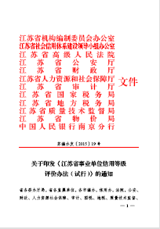
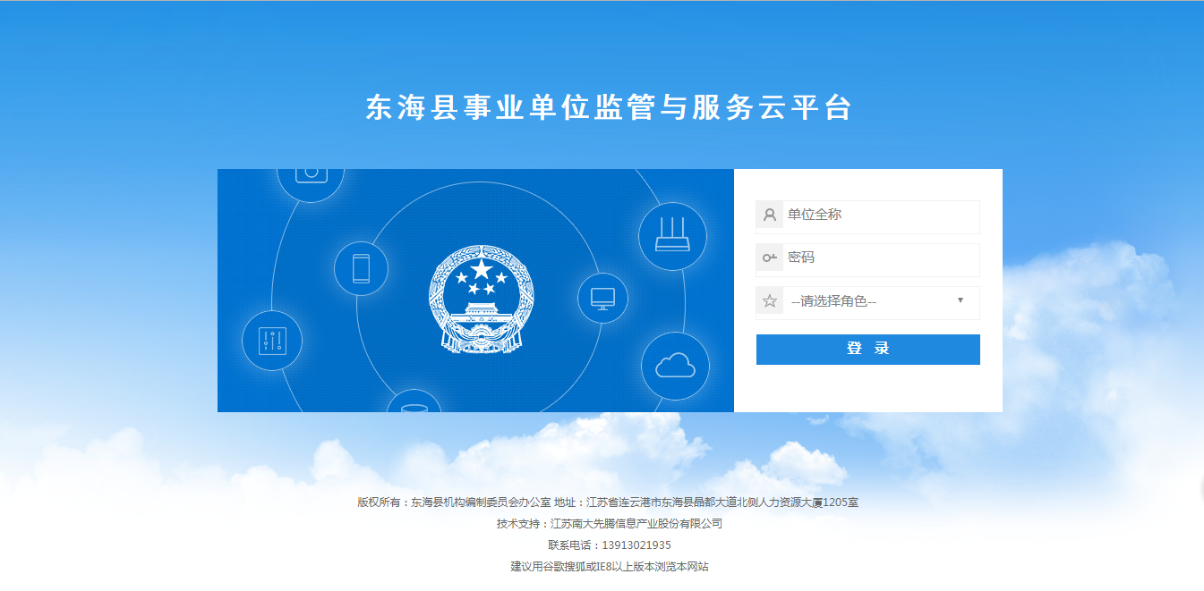
金坛区信用等级评价系统介绍
金坛区事业单位信用等级评价系统是一个以信用信息为依据，对全市事业单位信用等级进行综合评价的信息化平台。
Notes:
金坛区事业单位信用等级评价系统是一个以信用信息为依据，对全市事业单位信用等级进行综合评价的信息化平台。系统根据《江苏省事业单位信用等级评价办法》的要求进行开发，系统的整体框架采用省编办的要求进行设计，信用评价指标按照东海县编办的要求进行设置，现在系统已经正式上线运行。

Slide 4
评价方式介绍
年度评价指标得分
直接判定方式
事业单位自评
限制得A级
举办、监管单位评分
编办汇总得分，评定等级
直接评D级
Notes:
评价方式采取年度评价指标得分和直接判定方式。年度评价指标得分采取扣分方式，直接判定适用于有严重失信行为的事业单位。

Slide 5
评价内容介绍
业务开展活动情况
公益服务行为情况
各类信用情况
Notes:
事业单位信用等级评价内容包含了事业单位的业务开展活动情况、公益服务行为情况和各类信用情况，各类信用情况中包含人民群众满意度和社会公信度情况、登记管理机关对事业单位监督管理情况、相关部门对事业单位监督管理情况等等。

Slide 6
评价等级
A
90分以上
B
75-89分
C
60-75分
60分以下以及直接判级
D
Notes:
事业单位信用等级分为A、B、C、D四个等级。各信用等级对应的评价指标得分分别为：
（一）A级：年度评价得分在90分及以上的，信用好；
（二）B级：年度评价得分在75分及以上不满90分的，一般失信；
（三）C级：年度评价得分在60分及以上不满75分的，较重失信；
（四）D级：年度评价得分不满60分和直接判级确定的，严重失信。

Slide 7
二、评价流程介绍
Notes:
第二评价流程介绍

Slide 8
信用等级评价流程
填报时限：1~3月份
事业单位
自查自评
举办单位
信用评分
监管单位
信用扣分
自评和评分工作同时进行，互不干扰
编办单位
数据汇总
编办单位
初评等级
初评反馈机会只有一次
事业单位初评反馈
编办单位
初评征询审核
每年5月确定信用评价结果
编办单位
终评等级
公示
Notes:
这张为信用等级评价流程图，编办每年组织开展一次信用等级评价，对事业单位在上一年度（1月1日至12月31日）的信用行为进行评价，今年1月1日至3月31日之间，是事业单位、举办单位、监管单位评分时间，该工作进行时互相之间不会干扰。然后由编办单位汇总各单位提交的数据，形成初评等级，并发送给各事业单位进行初评反馈，事业单位对评价情况有异议的，可在初评反馈后5个工作日内向市编办申请复核，并提供相关佐证材料，经复核无误后，给予事业单位分数的调整，然后正式确定事业单位终评等级。9月底确定信用评价结果，同时信用等级对外进行公示。

Slide 9
信用等级异议处理与信用修复
信用终评等级发布后，如有以下两种情况事业单位可向被扣分项责任单位发起扣分调整申请，经责任单位复核以及编办审核后进行分值调整。
1、对被扣分内容有异议
2、被扣分内容本单位已完成整改
Notes:
信用终评等级发布后，如有以下两种情况事业单位可向被扣分项责任单位发起扣分调整申请，经责任单位复核以及编办审核后进行分值调整。
第一种情况，事业单位对信用评价等级有异议的，可以书面向认定其失信行为的部门和机构编制部门提交异议申请。异议信息经核实确实有误的，认定其失信行为的部门负责修正和发布更正，并告知相关部门；
第二种情况，有关部门认为事业单位已经整改到位，或因非主观故意造成的，可以决定允许信用信息修复，并将信用修复信息报送机构编制部门。

Slide 10
信用等级修复流程
事业单位
信用修复申请
本年度内，信用等级修复申请可重复发起
举办单位
信用修复复核
监管单位
信用修复复核
编办单位
信用修复审核
编办单位
信用等级调整
Notes:
这张为信用等级修复流程，信用修复只对本年度的信用等级申请修改。

Slide 11
三、各单位角色在系统内使用权限
Notes:
第三，各单位角色在系统内的使用权限及相关内容。

Slide 12
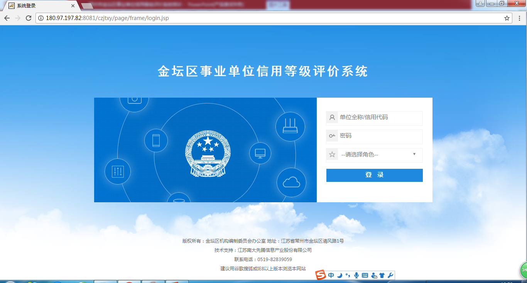
系统登录说明
用户名：单位全称
密码：000000
选择角色：
事业单位
举办单位
监管单位
http://180.97.197.82:8081/czjtxy
建议大家使用谷歌浏览器
Notes:
首先系统登录说明：各位通过浏览器输入地址方式登录。
系统登录地址：http://58.216.50.54/jssbxy
系统登录名：单位名称中文全称
默认密码：000000
系统角色选择有事业单位、举办单位、监管单位，用户可以根据自己角色选择进入系统。同时需要注意的是有些单位既是事业单位也是举办单位，登录名称相同但是角色不同，进入系统后权限功能也就各不相同。

Slide 13
事业单位
本市事业单位登记管理机关登记（备案）的事业单位法人。
1、信用自查自评
2、信用等级初评反馈
3、信用修复申请
Notes:
事业单位为本市事业单位登记管理机关登记的事业单位法人。
在系统中的主要功能权限有，信用等级评价自查自评、信用等级初评反馈、信用修复申请三个方面。

Slide 14
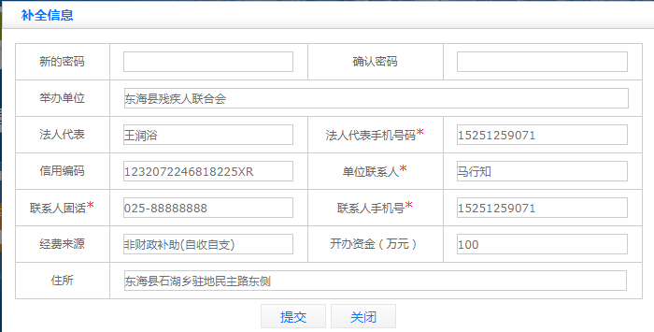
事业单位
修改密码、补全事业单位相关信息。
密码规则：
1、数字加英文组成
2、6-12位
例如：111aaa、a12345
Notes:
事业单位首次登录系统首先需要做两件事情。1、修改密码。2、补全事业单位相关信息。
修改密码需要按照密码设置规则，现系统密码规则为数字加英文组成。6-12位。如111aaa这样的密码才能通过密码规则验证。如不修改密码将无法进行系统进行使用。密码修改完成还需要对单位信息进行完成，主要是红色打星内容，其中主要完成联系人及联系人联系方式。每年事业单位可能参与信用等级评价人员会有调整，这个联系人和联系电话在登录系统后还可以自行进行更改。其他信息无法进行调整，如法人名称、资费来源、事业单位地址等，如需修改变更则需要联系编办核实情况，再由编办告知我们软件公司进行修改。

Slide 15
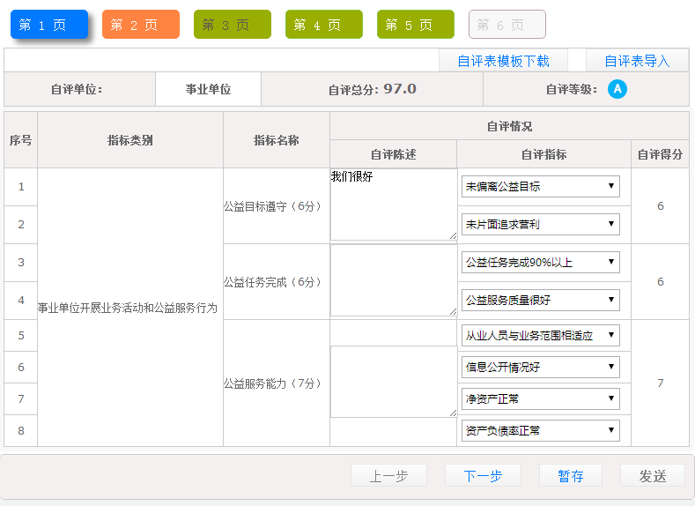
事业单位
蓝色：当前在填写页
绿色：填写完成页
红色：有未填写项页
灰色：未填写页
共六页
Notes:
现在页面上展现的是事业单位信用等级评价在线填写页面。我们按照镇江市事业单位信用等级评价指标表中对应的指标项进行拆分，分为了6页进行填写。现在我们看到有四种颜色显示分页效果，每种颜色对应不同的填写状态，蓝色表示当前正在填写页，绿色表示填写完成页且当前页没有未填项，红色表示未填写完成页，也就是红色页有未填写完成的指标项。灰色委未填页。

Slide 16
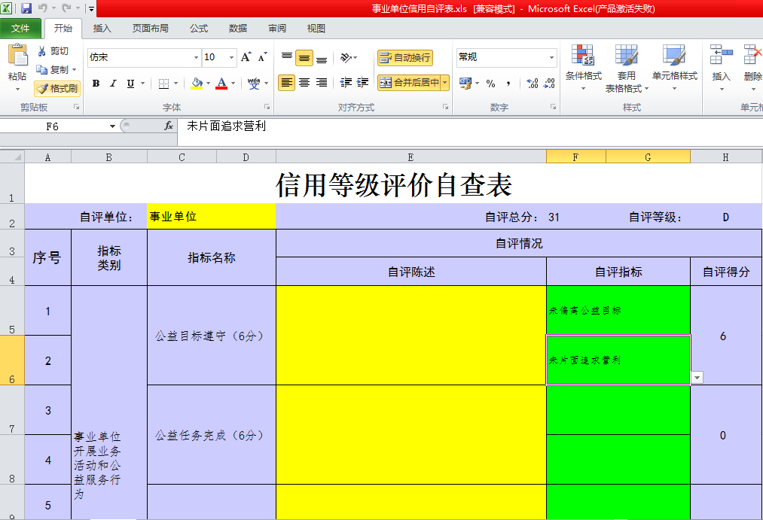
事业单位
自评表模板下载，格式为exl，线下填写，填写完成后点击导入，可将exl填写信息导入系统。完成自查自评。
Notes:
第二行有两个图标，图标分别为模板下载和模板导入。这里这两个按钮是为我们事业单位提供自评模板下载、线下填写，再上传数据的功能（无法在线填写时可使用线下填写功能）。点击模板下载我们可以下载exl格式的信用等级评价自查表，这张exl表填写完成后需导入系统，exl表中填写的数据会自动带入系统，不用在系统上再次填写。

Slide 17
事业单位
信用评价指标填写。按照评价指标内容逐项填写和勾选。
Notes:
正常情况下我们事业单位主要在系统中进行在线填写，（c）也就是现在标示出来的区域填写信用等级评价指标项。事业单位开展活动和公益服务行为的需要填写自评陈述，自评陈述是根据公益目标，公益服务，公益性请结合法人证书上宗旨和业务范围，参考你们的工作进行总结填写。然后再选择评价指标，评价指标我们主要采用勾选方式，方便操作，如图所示。当一页填写完后点击下一页，（c）在页面最下面一行有四个按钮，上一页、下一页、暂存和发送。暂存为当前填写信息暂时保存，不发送给编办。现在我们看到发送按钮为灰色，是因为我们指标项还未填写完成，只有填写到最后一页也就是第六页，发送按钮才能点击发送。

Slide 18
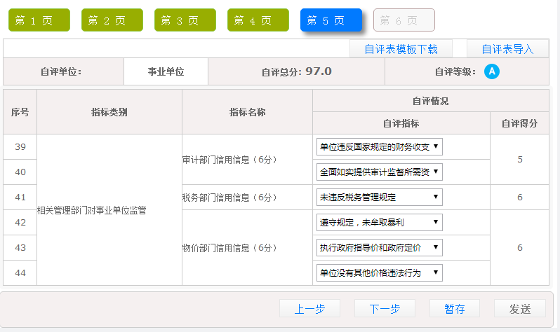
事业单位
编办、登记管理局、信用办、法院、公安、财政、人力资源社会保障、审计、国税、地税、物价、人民银行等部门将对每个事业单位的自评情况进行评价打分。
Notes:
前面我们讲到了，信用等级评价内容主要分为三大类信息，在我们自查自评表后面还包含了其他管理部门对事业单位监管的内容，需要事业单位先自评填写，同时我们的监管部门会根据自身职责对事业单位进行评价打分，登记事业单位的相关失信行为。包含市编办、法院、财政等监管部门，信用等级结果将参照监管部门的打分情况。

Slide 19
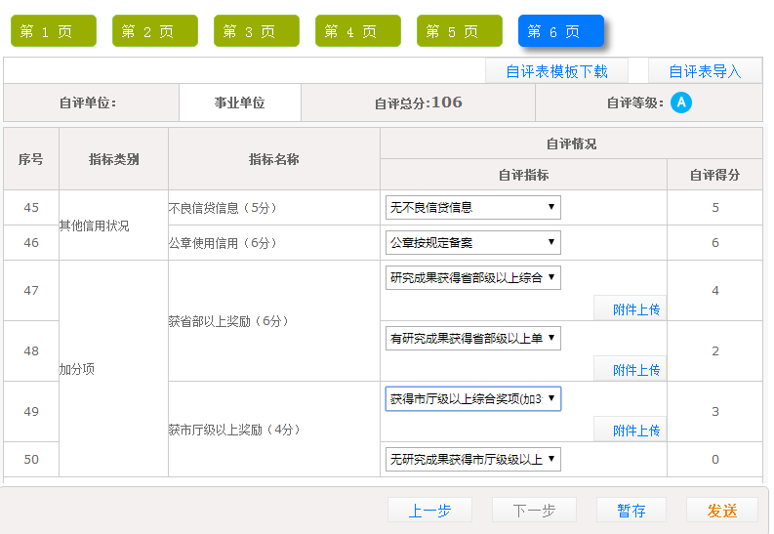
事业单位
加分项（两种）：
1、获得省部以上奖励
2、获得市厅级以上奖励
注意：上一年度获得的奖励。必须上传佐证材料（JPG\PNG等图片格式）
Notes:
然后在最后一页还有加分项填写，加分项主要包含两种情况：1、获得省部级以上奖励的情况。2、获得市厅级以上奖励。在这里我们需要注意的是这些奖项为上一年度多获得，同时如选择加分必须上传相关获奖证书的扫描件。
当加分项填写完成后，我们可以在看下上面的分页，分页都是绿色，表示我们前面6页没有漏填项，然后再看下自评得分和等级是否正确，当所有信息都填写无误后，点击右下角发送按钮，系统会系统发送成功。

Slide 20
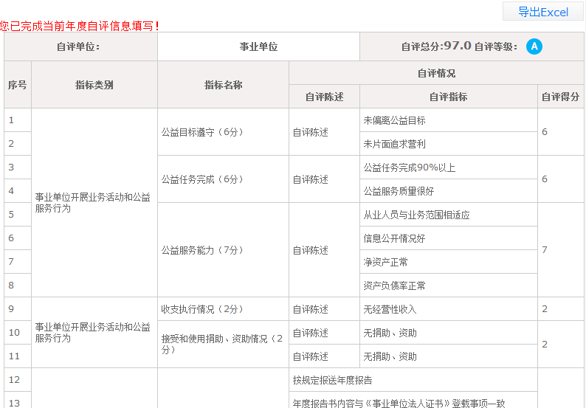
事业单位
Notes:
发送成功后系统会跳出我们事业单位已经填写好的自查自评表，在页面左上角有一句话提示语：内容是“您已经完成当年度自评信息填写”这就表示自查自评在线填报工作已经完成。然后我们可以根据自己需要导出已经填写完成的完整信息的exl信用评价表。

Slide 21
事业单位

Slide 22
举办单位
事业单位所属主管单位。
1、举办打分
2、信用修复复核
3、情形判定
Notes:
下面是举办单位，举办单位主要对下属的事业单位进行打分，对信用等级修复申请进行复核，同时还可以登记事业单位情形判定的情况。

Slide 23
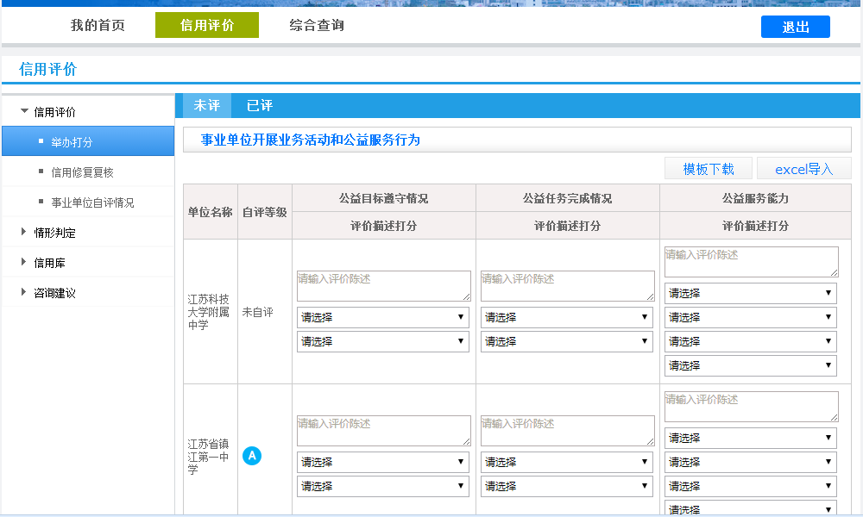
举办单位
Notes:
举办单位登录系统后点击信用评价，选择举办打分进入打分页面。

Slide 24
举办单位
Notes:
举办单位第一次登录系统后，下属事业单位还处于未评状态，这里我们会将举办单位下属事业单位进行罗列，举办单位首先需要确认下属事业单位名单是否正确，如存在问题请及时和我们联系。然后举办对下属事业单位逐一进行打分，打分内容主要涉及公益目标遵守情况、公益任务完成情况、公益服务能力三个方面。打分完成后点击发送就可以了。

Slide 25
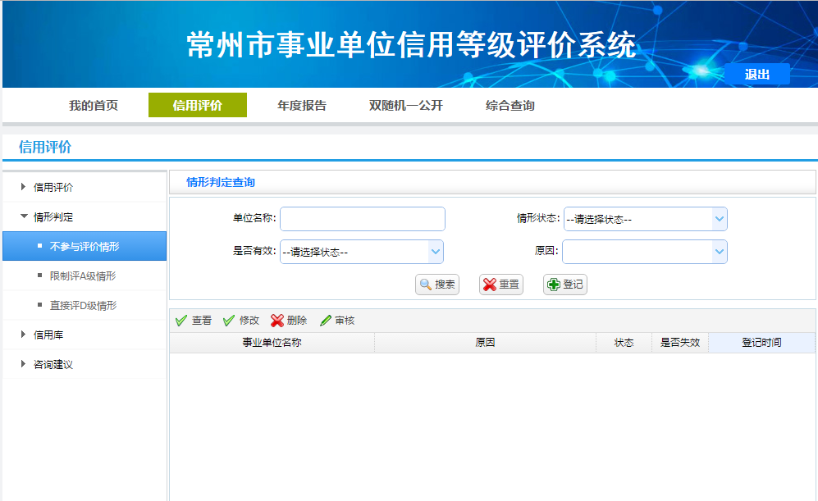
举办单位
Notes:
举办单位还有登记情形判定的情况。情形判定分为：不参加评价、限A、和直接判定为D的。
不参加评价：
（一）取得事业单位法人资格不满两年的；
（四）已被申请行政复议、被提起行政诉讼尚未结案的；
直接定为D级：
（一）发生重大违法行为，受到相应行政处罚（处理）或被司法部门法律文书认定的违法行为的；
（二）年度报告严重失实的；
点击登记进入登记页面。

Slide 26
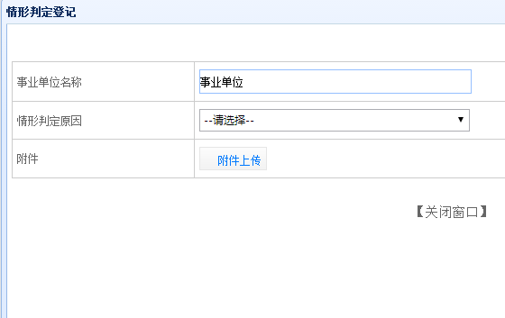
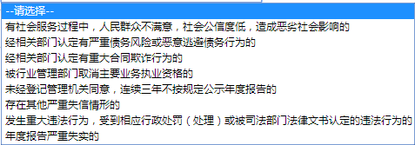
举办单位
Notes:
首先选择事业单位名称，然后再选择情形判定的原因，最后上次相关文件材料。点击提交就可以了。

Slide 27
监管单位
根据单位职责，对全市所有事业单位进行打分。包含：编办、登记管理局、信用办、法院、公安、财政、人力资源社会保障、审计、国税、地税、物价、人民银行。
1、监管打分（扣分制）
2、信用修复复核
3、情形判定
Notes:
根据单位职责，对全市所有事业单位失信行为进行打分。扣分制。

Slide 28
四、联系方式

Slide 29
联系方式
金坛区登记管理局：
联系人：董苏林
联系电话：82839059
公司技术人员：
联系人:赵正阳
联系电话：025-84201077-235
QQ交流群:198879271

